Slide 1
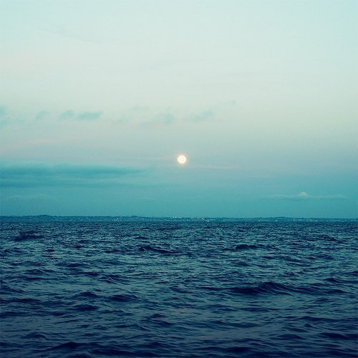
Проект збереження Чорного і Азовського морів
Шторм утих. Молите бога, чтоб был обилен ваш улов:
Трудна и пениста дорога по мутной зелени валов.
Все холодней, все позже зори…
Но знает кормчий ваш седой, что ходят по морю святые
И носят звезды над водой.
Э.Багрицкий

Slide 2
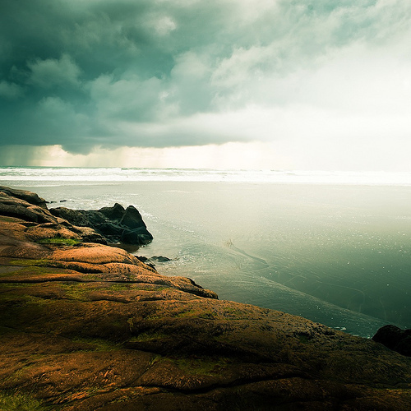
Чорне і Азовське моря — найвіддаленіші від Світового океану. Площа їх водозбірного басейну значно перевищує площу самих морів. Це зумовило надзвичайну чутливість їх до впливу людської діяльності. Протягом останніх десятиріч відбувалися евтрофікаційні процеси, забруднення морського шельфу токсичними речовинами, абразія берегів, втрати біологічного різноманіття і рибних ресурсів, значні втрати рекреаційних ресурсів.

Slide 3
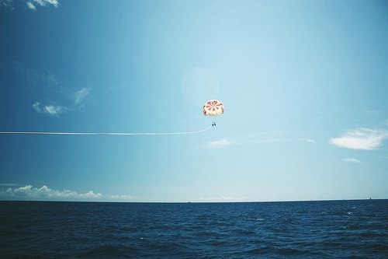
До Азово-Чорноморського басейну належить 98% території України. Водозбірний басейн Чорного і Азовського морів охоплює територію 2,4 млн кв. км. Частка території України у площі Азово-Чорноморського водозбірного басейну становить 23% і включає водозбірні басейни Дунаю, Дніпра, Дністра, Південного Бугу, Сіверського Дінця (басейн Дону), малих річок північного Приазов'я, Криму, північного-західного Причорномор'я.
Морське узбережжя Чорного і Азовського морів займає значну частину південного кордону України. Воно охоплює п'ять адміністративних одиниць — Донецьку, Запорізьку, Херсонську, Миколаївську та Одеську області, а також Автономну Республіку Крим. Загальна довжина берегової лінії перевищує 3000 км.
У Чорному і Азовському морях внутрішні води займають 10881 кв. км, територіальні води України становлять 29454 кв. км, а площа шельфу до ізобати 200 м — 55750 кв. км, що становить 57% усього Чорноморського шельфу..
У межах України розташовані 14 морських лиманів і естуаріїв загальною площею 1952 кв. км, 8 заток загальною площею 1770 кв. км, близько 20 приморських водно-болотних угідь загальною площею 635 000 га. Інтенсивний економічний розвиток і виснажливе природокористування призвели до значного екологічного навантаження на екосистеми Азовського та Чорного морів.

Slide 4
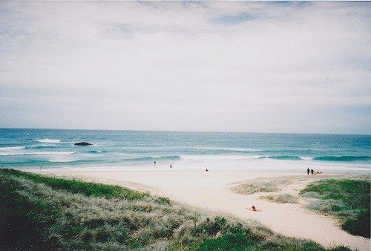
Проблеми Чорного і Азовського морів
Перевищення обсягу забруднень над асиміляційною здатністю морських екосистем, надходження до морів чужинних біологічних видів, використання природних морських ресурсів в обсягах, що перевищують їх потенціал, застосування екологічно шкідливих технологій добування морських ресурсів, транспортування і перевантаження морських вантажів тощо протягом останніх 30 років обумовили значні зміни природного стану морського довкілля. Мікробіологічне забруднення прибережних вод стоками комунальних підприємств часто унеможливлює їх використання для оздоровлення людей. Хвильова абразія призводить до поширення небезпечних геологічних процесів уздовж усього морського узбережжя.

Slide 5
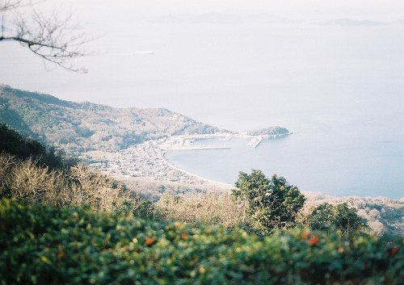
Одним із негативних впливів на морське середовище є днопоглиблювальні і гідромеханізовані роботи, які здійснювалися в територіальних водах та на шельфі Чорного моря.
Проблемою прибережної смуги є також берегова ерозія. Близько 2600 км берегової лінії руйнується від змивання та ерозії. Понад 100 га землі втрачається для різного використання щороку. Це призводить до зменшення територій для містобудування і розвитку туризму, має згубний вплив на берегову екосистему.

Slide 6
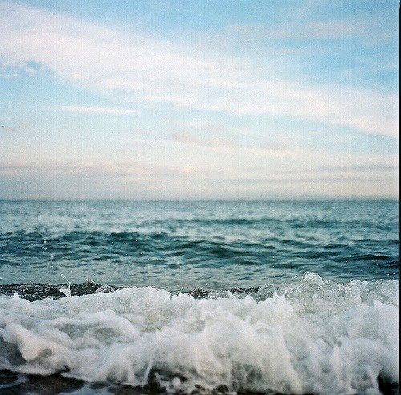
Найчутливішою до антpопогенного навантаження є пpибеpежна частина Чоpного та Азовського моpів, особливо у зонi діяльності поpтiв, гирлових piчкових зонах, а також зонах впливу великих мiст. Прибережну частину Чорного моря забруднюють берегові підприємства, які скидають стічні води в море.
Значна частина забруднювальних речовин потрапляє до моря внаслідок діяльності об'єктів комунального господарства великих міст на узбережжі — Одеси, Севастополя, Феодосії та інших. Загалом за 1998 р. у межах України в море було скинуто стічних вод без очищення 5,9 млн. м3: недостатньо очищених — 34,5 млн. м3: нормативно очищених — 224,6 млн. м3. При цьому в море надійшло 5,1 тис. т завислих речовин і 5,1 тис. т органічних речовин.

Slide 7
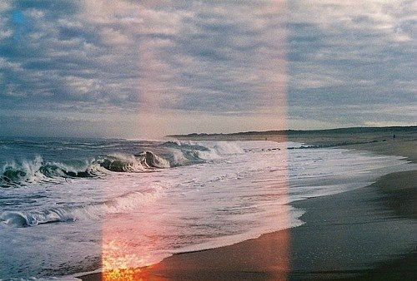
Об'єми скидів стічних вод до Чорного моря
Слід відмітити, що очисні споруди в основному справляються з забрудненням у межах встановлених нормативів. Наприклад, в Одесі з остаточним введенням в експлуатацію біологічної системи очищення «Південна» зменшився скид недостатньо-очищених стічних вод у море на 55 млн. м3. Водночас багато очисних споруд зони, що контролюється, через неефективну роботу не справляються з нормативними показниками з очищення стічних вод. Це Одеська ТЕЦ, пансіонат «Золоті піски», Іллічівський морський торговельний порт та ін.
Велику шкоду завдає морському середовищу скидання неочищених стічних вод у м. Балаклава, де щодобово скидається близько 10 тис. м3. Зниження обсягу неочищених стічних вод або введення очисних споруд найближчим часом не передбачаються. В той же час в планах капітального будівництва Чорноморського флоту закриття усіх джерел забруднення планується тільки після 2005 р. Одночасно з цим у Севастополі не планується введення в експлуатацію біологічного очищення муніципальних стічних вод. Каналізаційна мережа не відповідає нормам експлуатації, тому трапляються пориви колектора, під час яких у зоні рекреації до Чорного моря надходить чимало неочищених стічних вод.

Slide 8
Екологічний стан Чорного і Азовського морів
Незважаючи на вказані недоліки протягом останніх років, стан навколишнього середовища Чорного і Азовського морів дещо покращився і має тенденцію до стабілізації. За даними моніторингу, за останні роки вміст у воді біогенних речовин знаходиться на постійному рівні, який значно нижче ГДК для азоту амонійного, нітратів і фосфатів. Це пов'язано зі зниженням інтенсивності внесення мінеральних добрив, пестицидів на сільськогосподарські угіддя, що сприяло зменшенню вимивання біогенних і забруднювальних речовин з водозбірних територій основних річок. Основними забруднювальними компонентами морського середовища є нафтопродукти. Постійний вміст нафтопродуктів у морській воді пов'язаний з діяльністю промислових підприємств, портів, втратами під час бункерних операцій, виносом до моря з річковими водами і стічними водами комунальних очисних споруд.

Slide 9
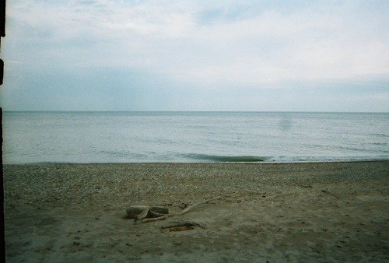
Способи вирішення

Slide 10
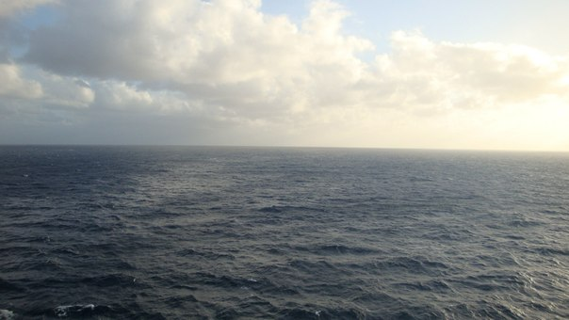
Контрол забруднення, що надходить зі стоком річок (включаючи елементи басейнового управління, регулювання використання агрохімікатів на водозбірній площі, будівництво та реконструкцію каналізаційних мереж та очисних споруд для запобігання скидання забруднених стічних вод у річки басейну, моніторинг та контроль якості води річок, які впадають в моря)

Slide 11
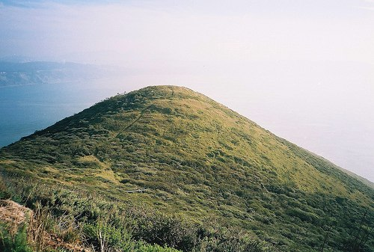
Скорочення забруднень з точкових джерел (реконструкція очисних споруд стічних вод у міських населених пунктах, зокрема, в Іллічівську, Одесі, Генічеську, Складовську; складання реєстру землекористувачів та реалізація водоохоронних заходів)

Slide 12
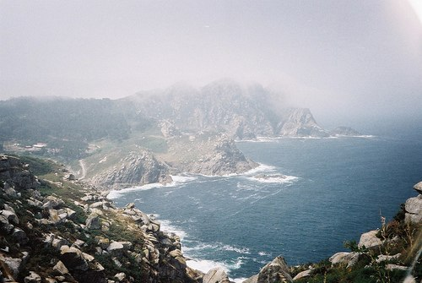
Зменшення забруднення атмосфери (інвентаризація джерел забруднення, реалізація технологічних рішень, контроль промислових об’єктів в зонах рекреації тощо)

Slide 13
Удосконалення системи поводження з твердими відходами у прибережній смузі (будівництво нових сучасних полігонів в АР Крим, Донецькому регіоні; інвентаризація та ліквідація несанкціонованих звалищ; стимулювання підприємств з переробки відходів тощо)

Slide 14
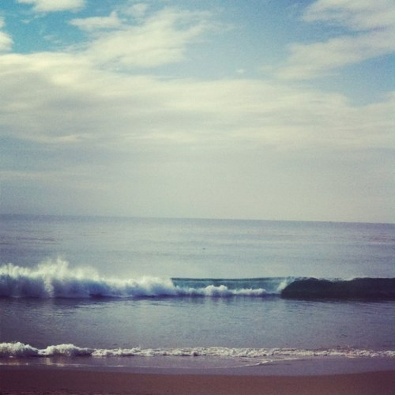
Посилення системи контролю за переміщенням небезпечних речовин та матеріалів, а також запобігання забрудненню з суден

Slide 15
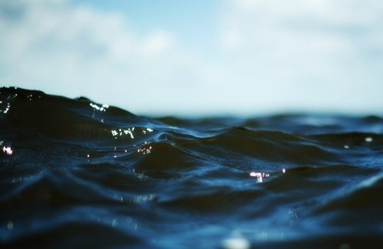
Запобігання аварійним ситуаціям в регіоні (перевірка промислових підприємств та об’єктів підвищеної небезпеки, підготовча діяльність для запровадження Плану дій при надзвичайних ситуаціях на Чорному морі, розроблення Національної програми реагування в разі виникнення аварій, інші).

Slide 16
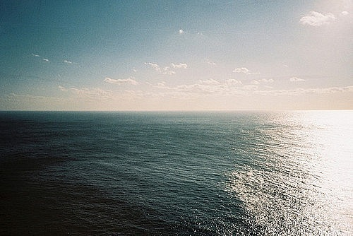
Захист та невиснажливе використання біо- та ландшафтного різноманіття.

Slide 17
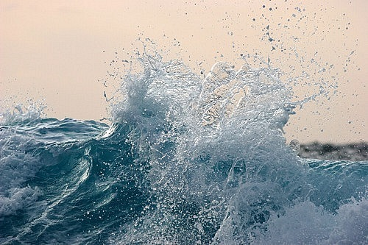
Охорона земель та запровадження системи інтегрованого управління у прибережній смузі

Slide 18
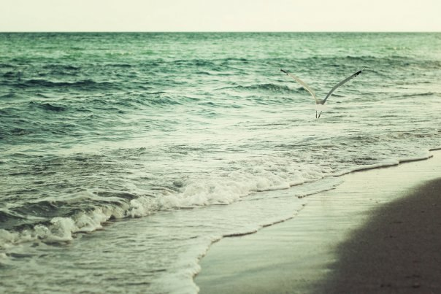
Дякую за увагу
Дякую за увагу

